Slide 1
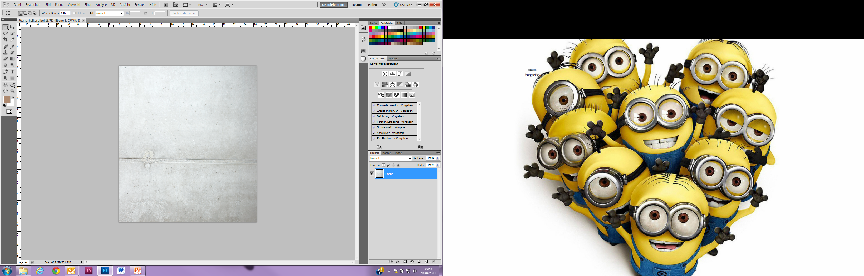

Smart Products & Solutions Interaktionsdesign & Produktdesign Mohne - NASA SPS bb17, SS 2018
A. Duregger, M. Möbes, L. Paula, C. Jungwirth, M. Wiesmüller, C. Gruber

Slide 2
Mohne – NASA
Designentstehung
Aktueller Stand (interaktiv)
Projekt Organisation (interaktiv)
Verwendete Technik (interaktiv)
Next Steps

Slide 3
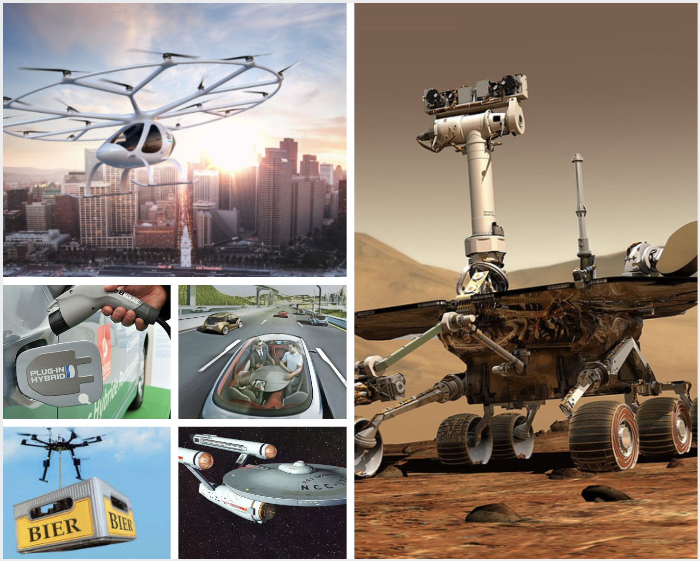

Slide 4
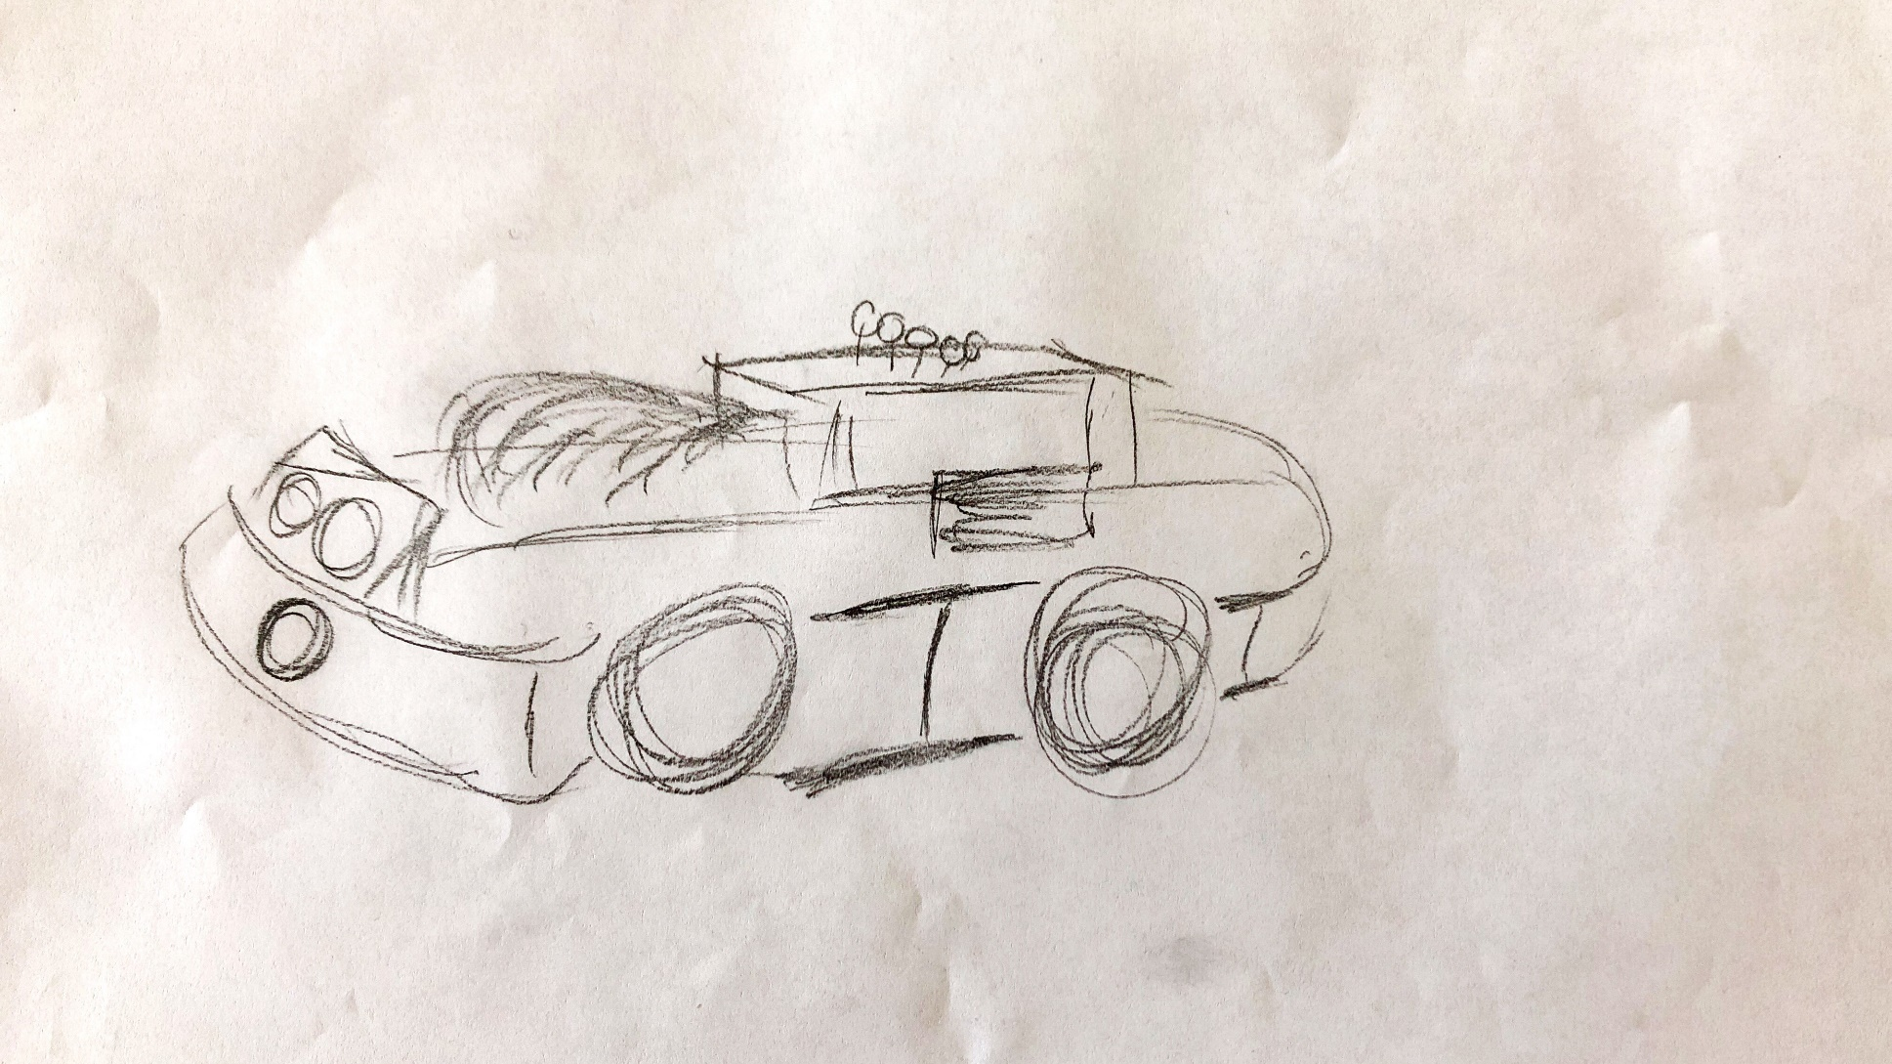
Mohne Konzept

Slide 5
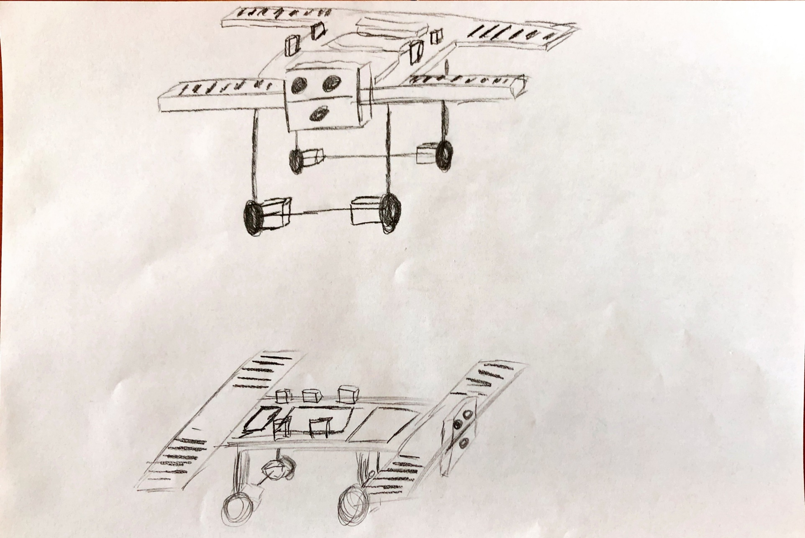
Mohne Konzept

Slide 6
Mohne - NASA
Briefing
Muss
Soll
Darf nicht
Fahren
Kompakte Größe
Geringes Gewicht
Autonom
Objekterkennung
Hindernisse überwinden
Robust
Not-Stop
Datenübertragung
Fernbedienbar
FPV Kamera
Fliegen
Überall anwendbar
Datenübertragung
Einfach zu handhaben
Wasserfest
MODULAR
Kurzlebig

Slide 7
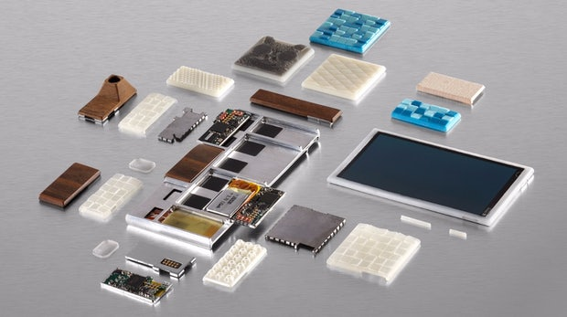
Mohne modular - NASA

Slide 8
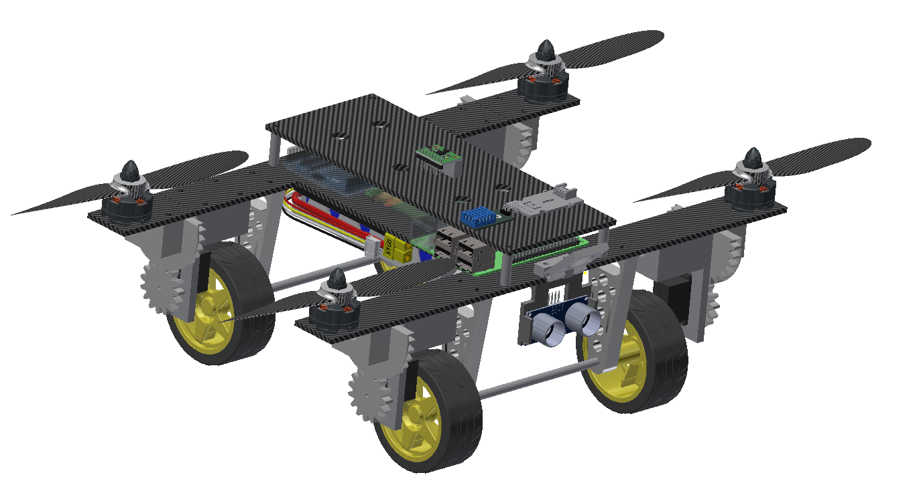
Mohne modulares Konzept

Slide 9
Next Steps
Fertigung Front Motoraufhängung
Fertigung Modularer Sensorplatten
Gewichtsreduktion
Backend implementieren
Motorsteuerung optimieren
Softwareseitig Sensoranbindung modularisieren
Fernsteuerung
Tests, Tests, Tests

